Slide 1
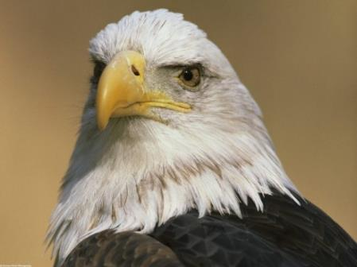
aeegl

Slide 2
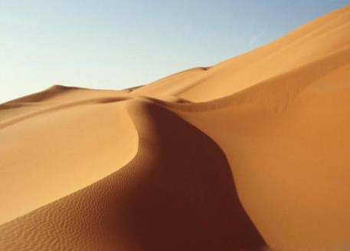
deerst

Slide 3
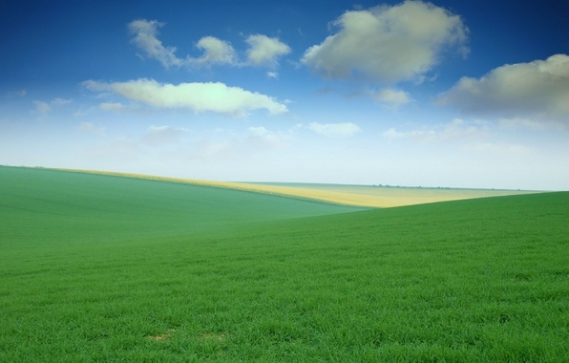
defil

Slide 4
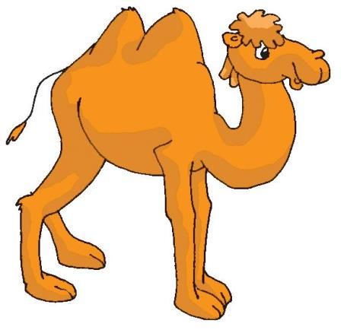
acelm

Slide 5

aceno

Slide 6
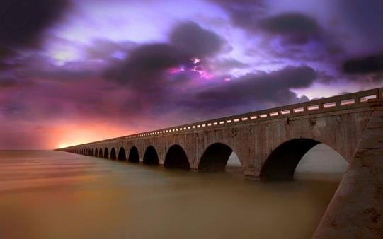
bdegir

Slide 7

aehlw

Slide 8
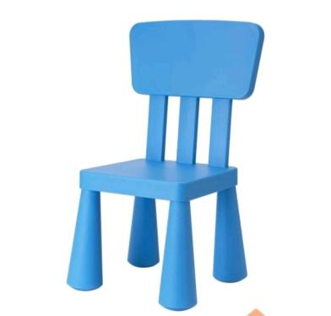
achir

Slide 9

ador

Slide 10

cdlouy

Slide 11
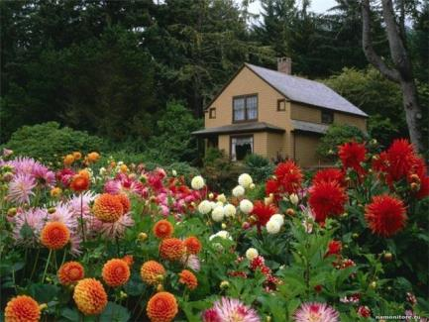
adegnr

Slide 12

well done!

